Slide 1
Algoritmi de sortare
Proiect 1 Structuri de date- Leahu Silvia-ioana
Grupa 131

Slide 2
CUPRINS
Descrierea, înțelegerea, implementarea și eficiența urmatorilor algoritmi:
Counting Sort
Merge Sort
Quick Sort
Shell Sort
Radix Sort(baza 10)

Slide 3
01
Counting Sort

Slide 4
Counting Sort
def counting_sort(v,aux,sorted,n): sorted=[] k=max(v) #calculam maximul din vector aux=[0]*(k+1) #initializam cu 0 toate elementele vectorului de frecventa for i in range(n): aux[v[i]]+=1 #calculam frecventele elementelor din vector #parcurgem vectorul de frecventa si adaugam in noul vector elementele in ordine j=0 for i in range(k+1): aparitii=aux[i] while(aparitii!=0): sorted.append(i) j+=1 aparitii-=1 return sorted

Slide 5
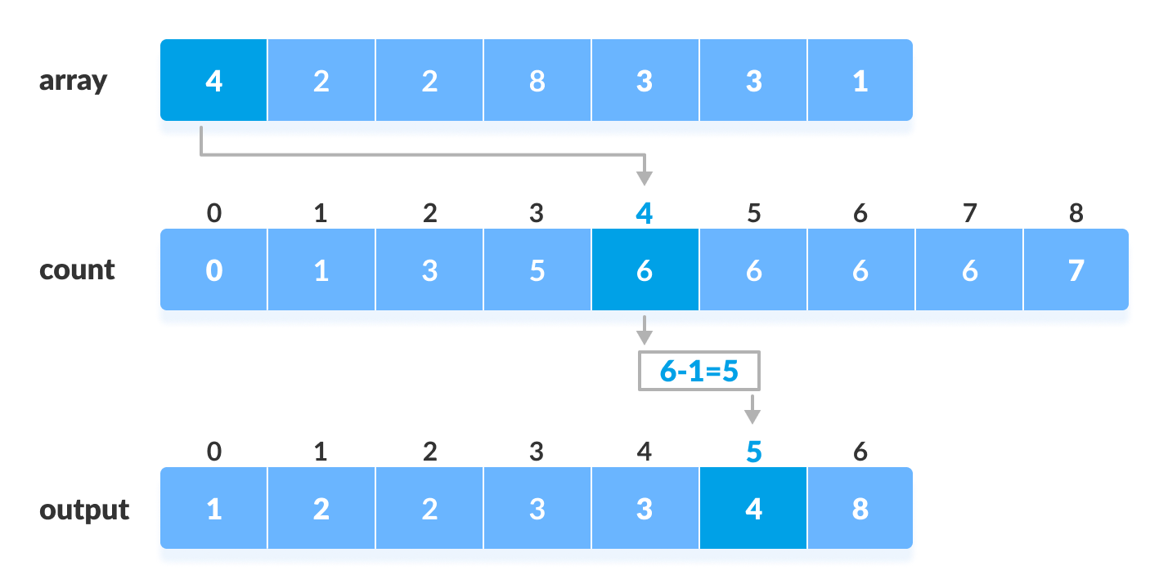

Slide 6
Observatii:
Counting Sort functioneaza cel mai bine daca intervalul din care fac parte numerele care trebuie sortate este mai mic decat numarul de elemente care trebuie sortate
Complexitate:
Complexitate in cel mai razu caz: O(n+k)
Complexitate medie: O(n+k)
Complexitate in cazul optim: O(n+k)
Complexitate de spatiu: O(n+k)

Slide 7
02
Merge Sort

Slide 8
Merge Sort
def interclasare(v,st,dr,mijl): i=st j=mijl+1 aux=[] while i<=mijl and j<=dr: if v[i]<=v[j]: aux.append(v[i]) i+=1 else: aux.append(v[j]) j+=1 aux.extend(v[i:mijl+1]) aux.extend(v[j:dr+1]) v[st:dr+1]=aux[:] def Divide(v,st,dr): if st<dr: mijl=(st+dr)//2 Divide(v,st,mijl) Divide(v,mijl+1,dr) interclasare(v,st,dr,mijl)

Slide 9
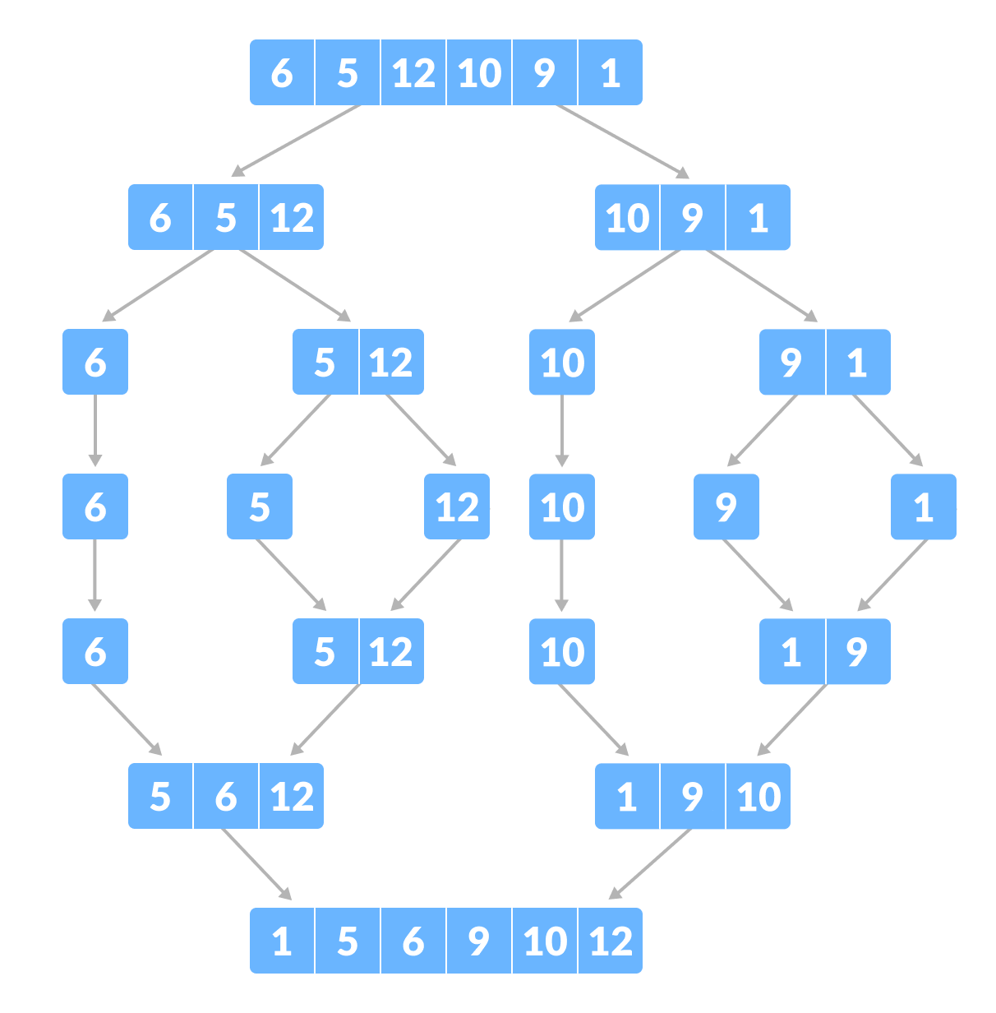

Slide 10
Observatii:
Complexitate:
Complexitate in cel mai razu caz: O(nlogn)
Complexitate medie: O(nlogn)
Complexitate in cazul optim: O(nlogn)
Complexitate de spatiu: O(nl)

Slide 11
03
Quick Sort

Slide 12
Quick Sort
import random def QuickSort( v,start,end): if start<end: index=sortingAlgorithm(v,start,end); QuickSort(v,start,index-1) QuickSort(v,index+1,end) return v def sortingAlgorithm(v,start,end): pivot=random.randrange(start,end) v[pivot],v[end]=v[end],v[pivot] pivot=end; pivotvalue=v[pivot] indexforcomparison=start for i in range (start,end): if v[i]<=pivotvalue: v[i],v[indexforcomparison]=v[indexforcomparison],v[i] indexforcomparison+=1 v[indexforcomparison],v[pivot]=v[pivot],v[indexforcomparison] return indexforcomparison

Slide 13
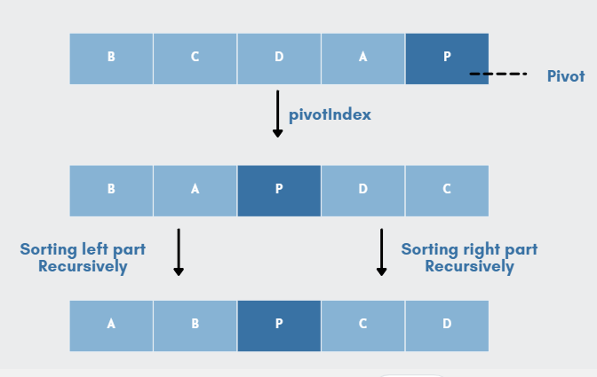

Slide 14
Observatii:
Complexitatea in cel mai rau caz: O(n^2)
Complexitatea imedie: O(nlogn)
Complexitatea in cel mai bun caz: O(nlogn)
Complexitatea de spatiu: O(n)
QuickSort nu are nevoie de spatiu suplimentar

Slide 15
04
Shell Sort

Slide 16
Shell Sort
def ShellSort(v,n): gap=n//2 #folosim un while pentru a imparti vectorul la 2 pana cand rezultatul este mai mic decat 1 while gap>=1: #urmatorul for va numara elementele incepand cu elementul de la pozitia gap for i in range(gap,n): j=i-gap while j>=0: if v[j+gap]>v[j]: break else: v[j+gap],v[j]=v[j],v[j+gap] j=j-gap gap=gap//2 return v

Slide 17
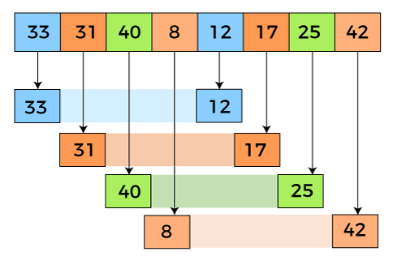

Slide 18
Observatii
Complexitatea in cel mai rau caz: O(Nl(ogN)^2)
Complexitatea medie: O(Nl(ogN)^2)
Complexitatea in cel mai bun caz: O(nlogn)
Complexitatea de spatiu: O(1)

Slide 19
05
Radix Sort

Slide 20
Radix Sort
def RadixSort(v,n): #aflam numarul maxim din vector maxi=max(v) position=1 while (maxi//position)>0: CountingSort(v,n,position) position=position*10 return v def CountingSort(v,n,position): aux = [0] * (10) # initializam cu 0 toate elementele vectorului de frecventa b= [0]* (10) for i in range(n): aux[(v[i]//position)%10] += 1 # calculam frecventele elementelor din vector for i in range(1,10): aux[i]=aux[i]+aux[i-1] for i in range(n-1,-1,-1): aux[(v[i] // position) % 10]-=1 b[aux[(v[i]//position)%10]]=v[i] for i in range(n): v[i]=b[i] return v

Slide 21
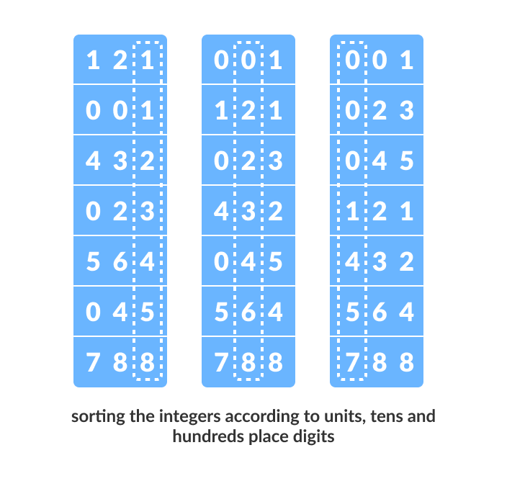

Slide 22
Observatii:
Complexitatea in cel mai bun caz: O(nk)
Complexitatea medie: O(nk)
Complexitatea in cel mai rau caz: O(nk)
Complexitatea de spatiu: O(n+k)

Slide 23
Teste
Teste | Counting Sort | Merge Sort | Quick Sort | Shell Sort | Radix Sort
N=100 Max=1000 | 0.0 | 0.0 | 0.0 | 0.0 | 0.0
N=1000 Max=100000 | 0.06935 | 0.00300 | 0.00100 | 0.00099 | 0.00199
N=100000 Max=1000 | 0.01400 | 0.27013 | 0.73874 | 1.50704 | 0.14344
N=1000000Max=100000 | 0.15746 | 3.63216 | 4.11633 | 4.94425 | 5.27078
N=100000 Max=10000000 | 1.08278 | 0.71897 | 0.54037 | 0.43282 | 0.66699
N=100000000 Max=100000000 | 41.06479 | 1319.33 | 1398.89 | 1014.36 | 1346.62
N=1000000 Max=10000 | 0.23703 | 5.44583 | 13.34674 | 28.21631 | 4.95954

